Slide 1


UBND QUẬN LONG BIÊN
TRƯỜNG MẦM NON BAN MAI XANH
PHÁT TRIỂN NHẬN THỨC
Đề tài: Đếm đến 5, nhận biết nhóm đối tượng có số lượng là 5.
Nhận biết chữ số 5
Lứa tuổi: 4-5 tuổi
Giáo viên: Minh Thúy- Vũ Nga
Năm học: 2024-2025

Slide 2

1, Ổn định tổ chức:
- Cho trẻ chơi trò chơi “Hái quả”

Slide 3

2, Phương pháp, hình thức tổ chức:
2.1: Ôn số lượng trong phạm vi 4:

Slide 4



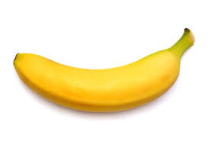
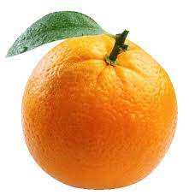
Bé hãy đếm số quả và đặt thẻ số tương ứng:
2
3
4
4

Slide 5



2.2: Đếm đến 5. Nhận biết chữ số 5:
5
5

Slide 6


Giới thiệu chữ số 5
5

Slide 7
5

Slide 8


5
5
5

Slide 9
5

Slide 10

Ai tinh mắt
Trò chơi:
- Cách chơi: Các con hãy tìm chữ số 5 trong dãy số trên màn hình.
- Luật chơi: Cô sẽ chia các con về 3 đội. Khi hết 5 giây suy nghĩ, đội nào lắc xắc xô trước sẽ giành được quyền trả lời. Đội nào trả lời đúng sẽ giành được 1 điểm. Kết thúc các lượt chơi, đội nào giành được nhiều điểm nhất sẽ là đội chiến thắng.

Slide 11


3
5
1

Slide 12



Slide 13



Slide 14
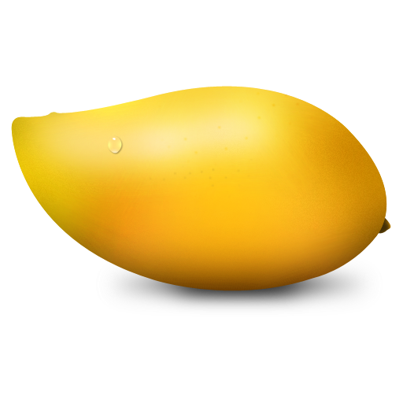


3
2
5

Slide 17

5
3
1
4
2
5
5
3

Slide 20

Trò chơi: Đi theo chữ số 5
Cách chơi và luật chơi của trò chơi này như sau: Các con hãy tạo thành 2 nhóm và đi thật khéo léo theo hình chữ số 5 theo hướng mũi tên.

Slide 21

Trò chơi: Bé sáng tạo
- Cách chơi: Các con hãy tạo chữ số 5 bằng các cách khác nhau như: tô màu, in số 5, dùng đất nặn di màu, và tạo số từ các miếng ghép màu, nặn số 5.
- Luật chơi: Cô sẽ chia các con về 3 đội, các đội hãy thực hiện nhiệm vụ mà cô đã đưa ra cho mỗi đội. Kết thúc 1 bản nhạc, đội nào làm nhanh và đẹp nhất sẽ là đội chiến thắng.

Slide 22


